Slide 2

Bienvenue à Dagenham
Zafir Shirazi 8LC 8E/Mf2
Notes:
I included GIFs to make it more interactive for people who watch TikTok and YouTube Shorts. Please remove GIFs if talking to an audience with intellect.

Slide 3
Pourquoi habiter à Dagenham?

Slide 4
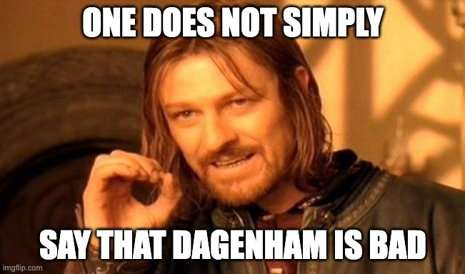
À Dagenham, une ville
C`est moderne et agréable et
parfaite pour les familles et
avec beaucoup à offrir, par exemple…

Slide 5

Chez à Dagenham, c`est cool.
À Dagenham, on peut habiter,
Dans une grande maison ou
Dans un petit appartement ou
Dans une grande ville avec beaucoup d`activités

Slide 6
Chez moi, il y a
un salon moderne et spacieux et
une cuisine bien équipée et
un jardin avec beaucoup de fleurs.

Slide 7
À Dagenham, il y a*
un centre commercial pour faire du shopping et
une piscine pour nager et s’amuser et
un parc pour se promener et faire du sport et
un cinéma pour regarder des films.
*Il n`y a château, mais Londres est à côté !

Slide 8
Je pense que Dagenham est
super parce qu’il y a beaucoup de magasins et
vraiment bien pour les jeunes et
intéressant car il y a beaucoup d’activités.
À mon avis, c’est
un endroit idéal pour vivre et
une ville agréable et dynamique.

Slide 9
Alors, pourquoi ne pas venir habiter à Dagenham ?

Slide 10
C’est une ville génial !

Slide 11
Venez découvrir une ville en évolution !

Slide 12
Thank you for listening
Zafir Shirazi 8E/Mf2, openai.fm

